Slide 1
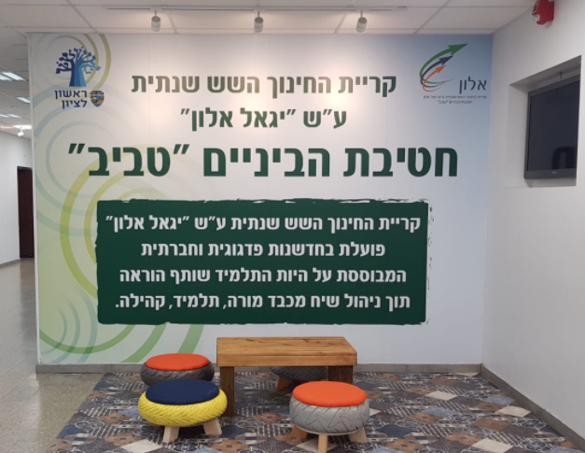
ברוכים הבאים לחט"ב "טביב"
תלמידי והורי
כתה ז' 4
כיתת המחוננים

Slide 3
מטרות המפגש: פדגוגיות חברתיות ייעוציות
הכרות עם הצוות החינוכי

Slide 4
הערך המוסף בכיתת המחוננים
חוויות הצלחה
ערך עצמי גבוה
עבודת צוות
תכניות למידה אישיות
מענה פדגוגי
קבוצת השווים
אחריות אישית
אוכלוסייה מיוחדת

Slide 5
סליחה על השאלה?
למה כדאי ללמוד בכיתת מחוננים?
מה יצא לי מזה?
האם כדאי לי לגור בנס ציונה וללמוד בראשון לציון?
איזה תכניות ייחודיות יש למחוננים?
מהם ההבדלים בין כיתת המחוננים לכיתות מופ"ת, עמ"ט, נחשון?

Slide 6
הילדים של מח"ר מתחילים היום
מתמטיקה
עברית
אנגלית
מדעים
ארון הספרים (ערבית והיסטוריה)
ספרות
חינוך גופני
חינוך
חינוך לבריאות
תנ"ך
אזרחות
של"ח

Slide 7
שיעורי העשרה
רובוטיקה
כישורי חיים
פילוסופיה

Slide 8
תכנית העשרה
יום שליפה + חצי יום לימודים במרכז רון ורדי: פרוייקט מעורבות חברתית
Mindfulness
אופרה
אומנות רחוב
בישול מולקולרי

Slide 9
תכנית חברתית
מוגנות
מעברים
כישורי למידה
אני בחברת השווים
מצוינות והצטיינות

Slide 10
ברוכים הבאים לחט"ב "טביב"
תלמידי והורי
כתה ז' 4
כיתת המחוננים

